Slide 1
Projekt pająk
Grupa projektowa nr 2

Slide 2
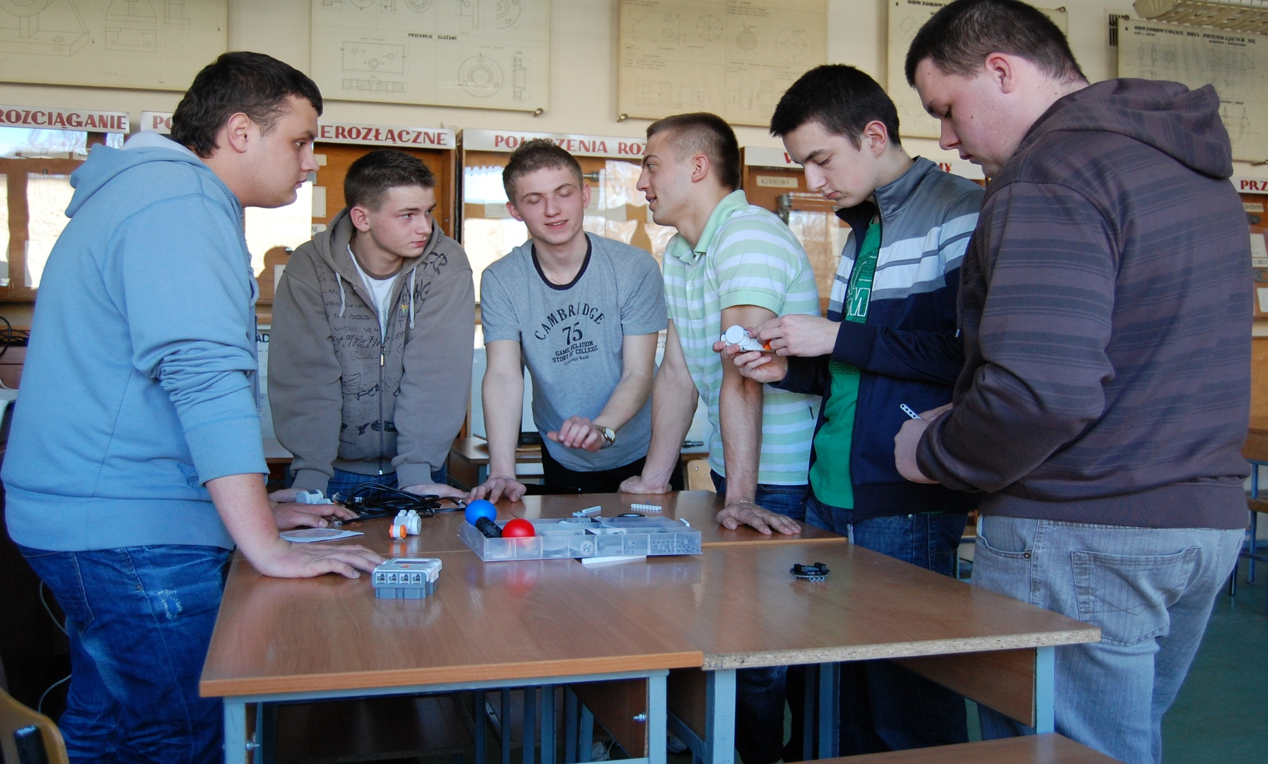
Określenie zadań projektowych

Slide 3
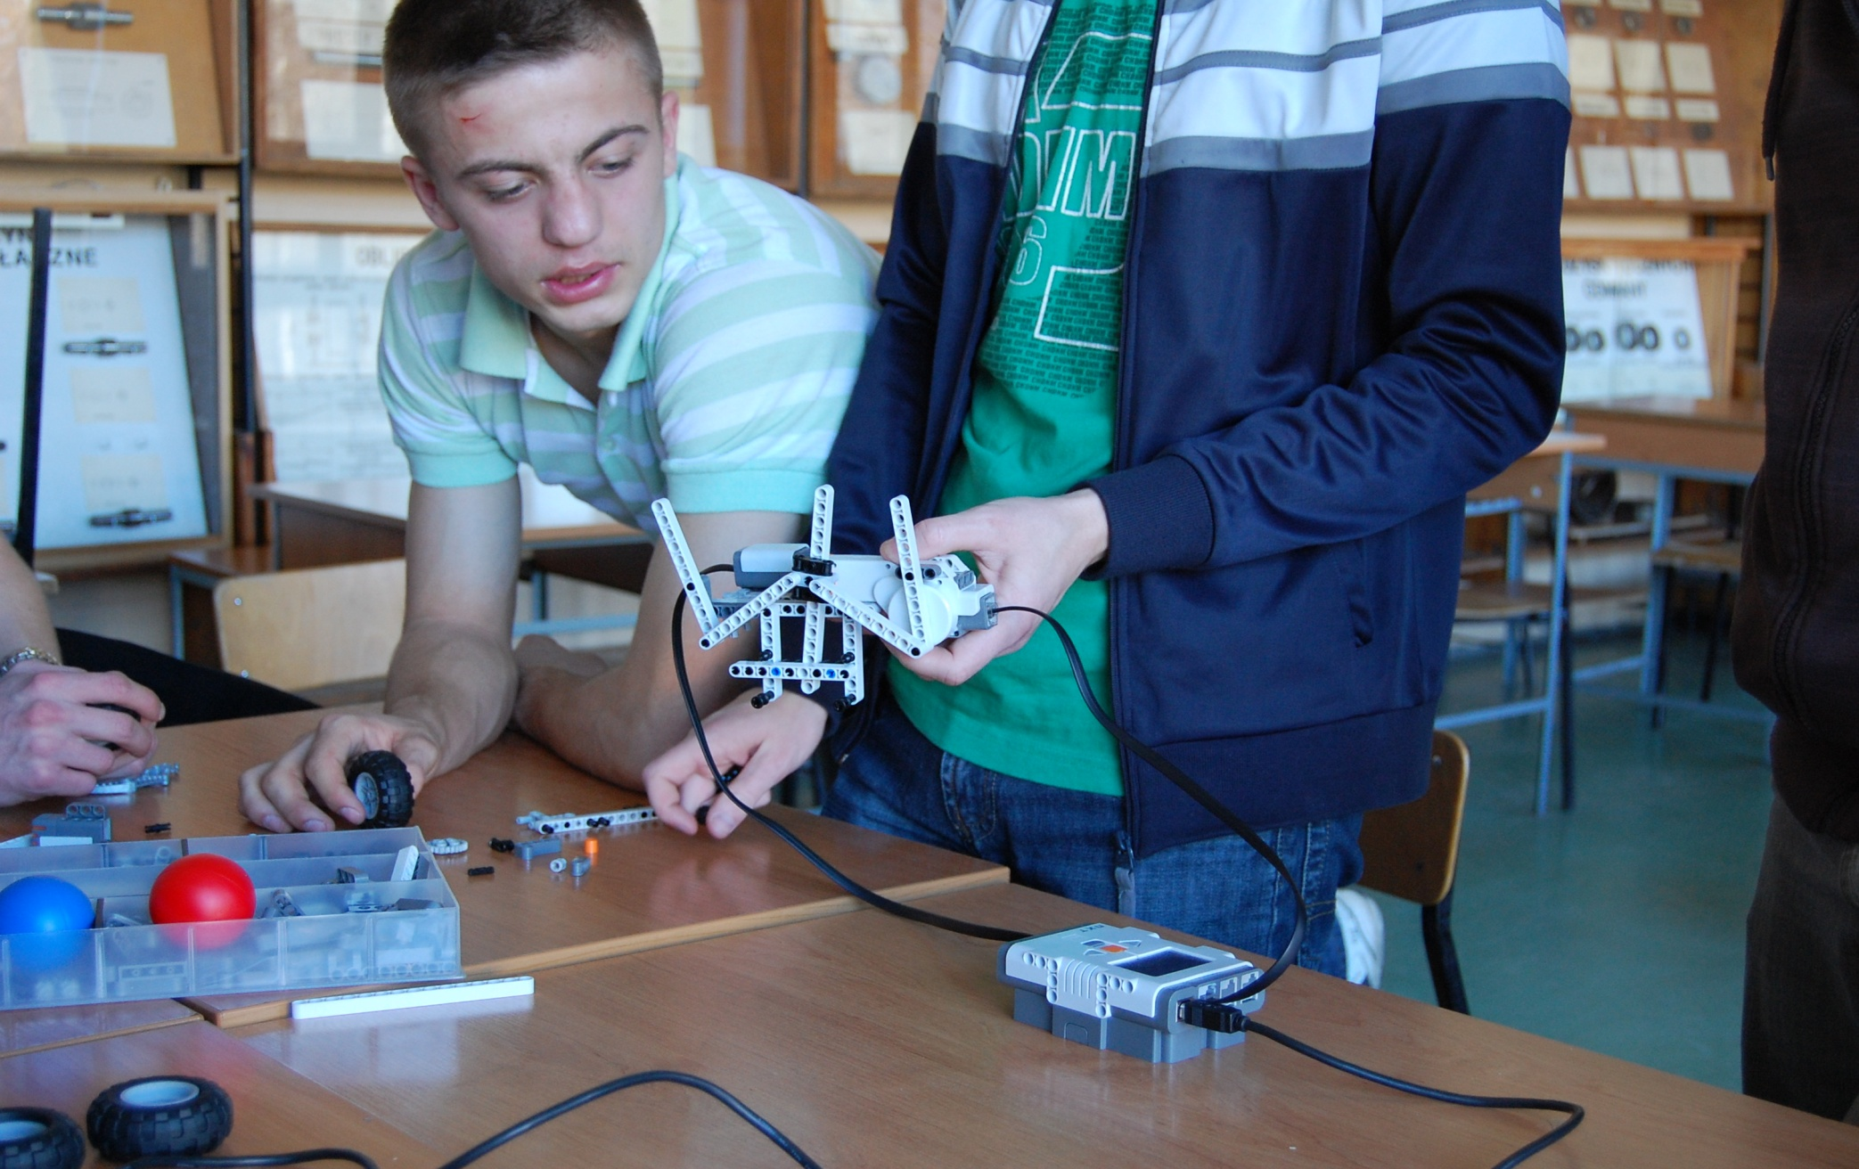
Montaż zespołów robota kroczącego

Slide 4
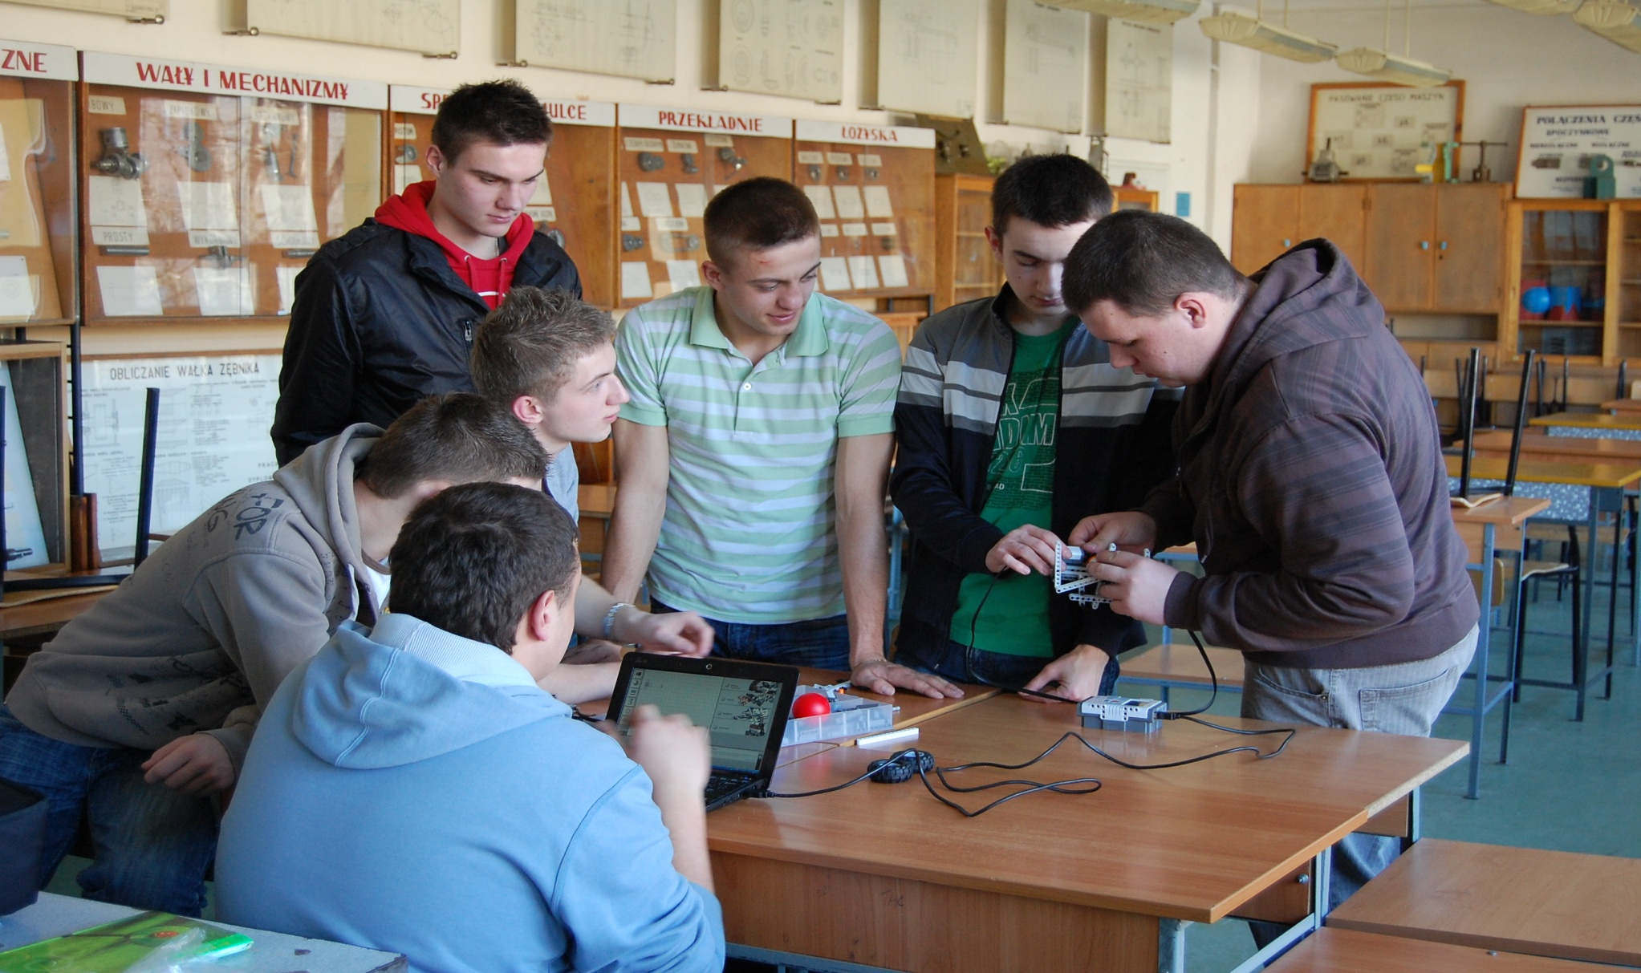
Montaż cd.

Slide 5
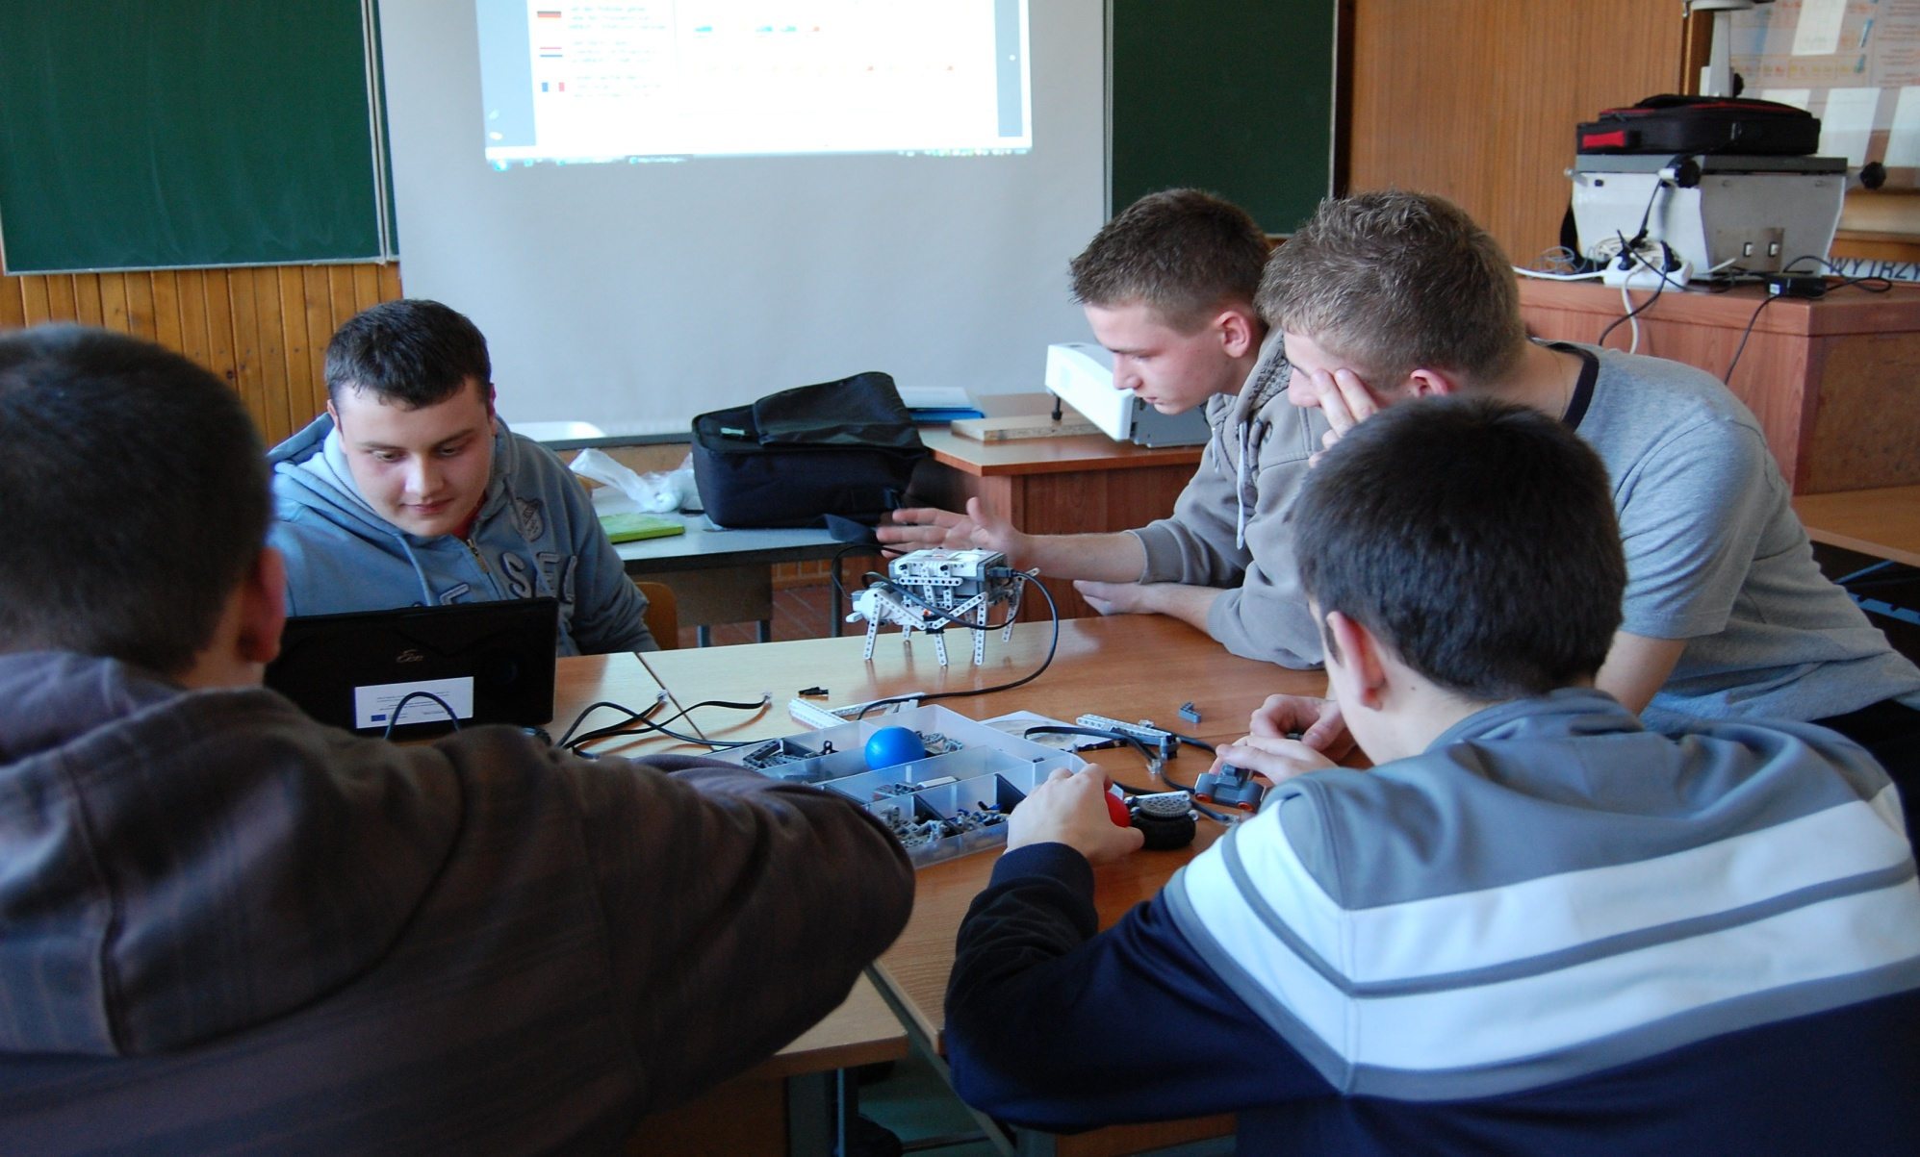
Układanie programu dla robota

Slide 6
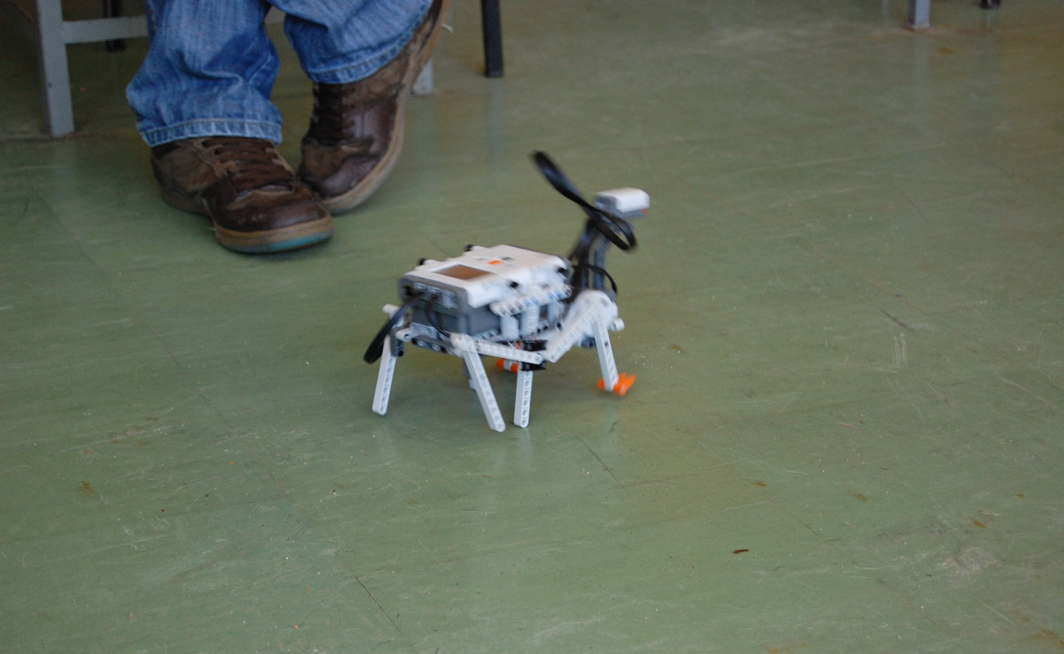
Pierwsze kroki

